Slide 1

PARALLEL
TEO IVANČEVIĆ
DOMAGOJ SABOLIĆ
FRAN HORVAT
XV. GIMNAZIJA

Slide 2
ŠTO JE PARALLEL?
Sustav obavještavanja koji omogućuje:
Školama: jednostavno objavljivanje informacija svim željenim učenicima
Učenicima: brzi pregled svih bitnih školskih informacija
Web aplikacija za učenike i škole
Mogućnost instaliranja na mobitel kao PWA

Slide 3
IDEJA
Trenutne metode obavještavanja:
WhatsApp grupa predsjednika razreda
Dežurni učenik
E-mail
Nedostatci:
Ne postoji povratna informacija jesu li učenici primili informaciju
Nije uvijek lako pronaći učenika za dežurstvo (testovi, ispitivanja…)
Za razliku od trenutnih metoda, Parallel je brz, praktičan i pouzdan

Slide 4
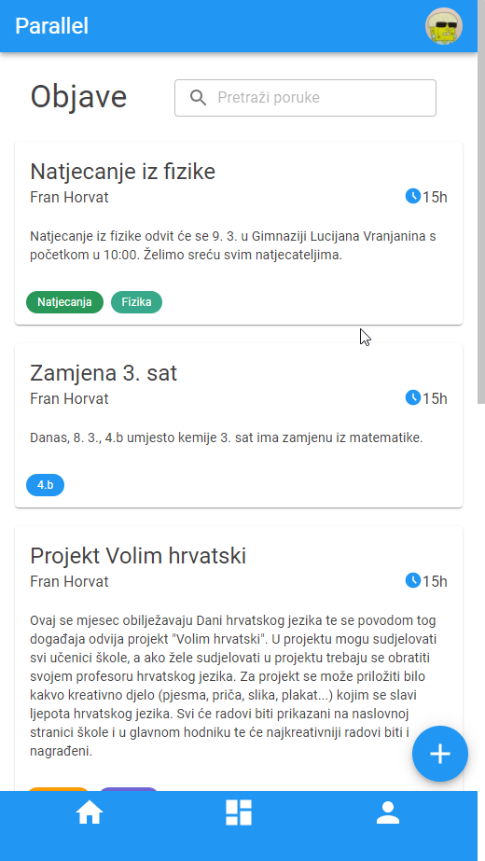
DIZAJN
JEDNOSTAVNOST
VIDLJIVOST
PRISTUPAČNOST

Slide 5
PROBLEMI KOJE SMO RIJEŠILI
Obavijesti se objavljuju svima istovremeno
Brz pristup svim prijašnjim obavijestima
Eliminirana potreba za dežurnim učenikom
Administratori ne moraju pretraživati kome je potrebno poslati obavijest

Slide 6










Slide 7
PROBLEMI KOJE ĆEMO RIJEŠITI
AAI@EduHr identitet integracija
Excel unos podataka
Sustav za upravljanje, traženje i biranje zamjena za odsutne profesore
QoL poboljšanja
pregled rasporeda sati za učenike i profesore
produbljene opcije prilagođavanja vlastitog profila
landing page za nove korisnike
push notifikacije
Real-time messaging

Slide 8
Hvala na pozornosti!

